Slide 1
Зорова сенсорна система. Око

Slide 2

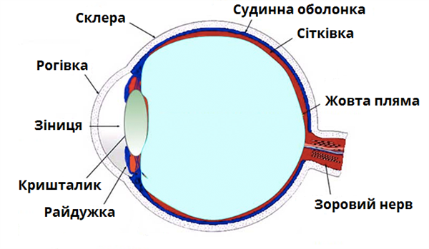
Орган зору людини - око - це унікальний і дуже складний витвір природи. У людини два ока, і тому зір бінокулярний, або стереоскопічний. Кожне око розташоване в очній ямці черепа (орбіті), має кулясту форму з опуклішою передньою частиною і тому ще називається очним яблуком. Така форма ока дає змогу йому рухатися в певних межах очної ямки. Око має три оболонки: зовнішню (білкову), середню (судинну) і внутрішню (сітківку).

Slide 3
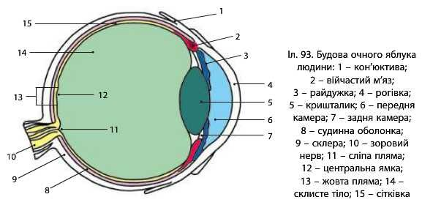
Будова органу зору
Орган зору (Око) – сприймальний відділ зорового аналізатора, служить для сприймання світлових подразнень.

Slide 4
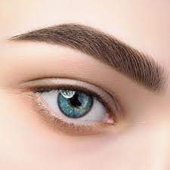
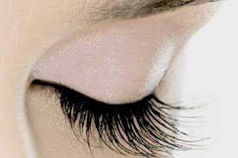
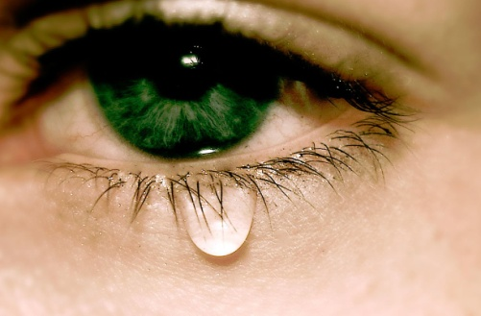
Допоміжна система ока
- Брови (захист);
- Повіки – шкірні складки з віями (захист);
- Слізний апарат (очищення, дезінфекція);

Slide 5
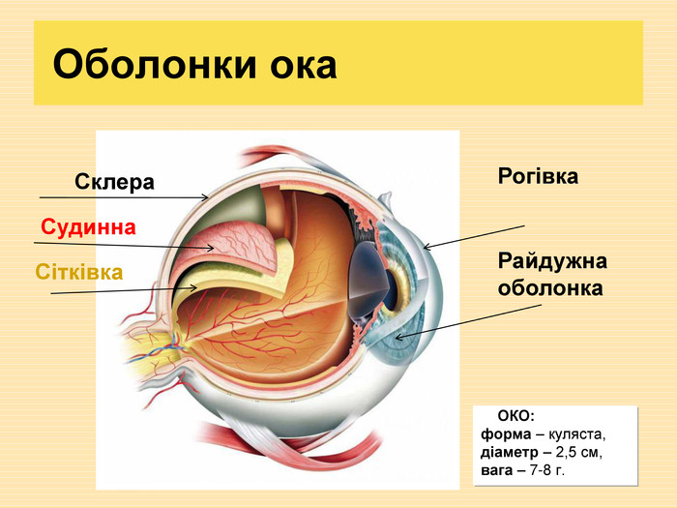
Оболонки ока :
-Білкова – зовнішня щільна оболонка, що складається зі сполучної тканини. Захист очей від хімічних та механічних ушкоджень.
-Судинна – середня оболонка, має кровоносні судини (живлення ока) і поглинає сонячні промені.
- Сітківка – внутрішня оболонка ока, що складається з паличок (130 млн.) і колбочок (75 млн) (сприймає світло та перетворює на нервові імпульси)

Slide 6
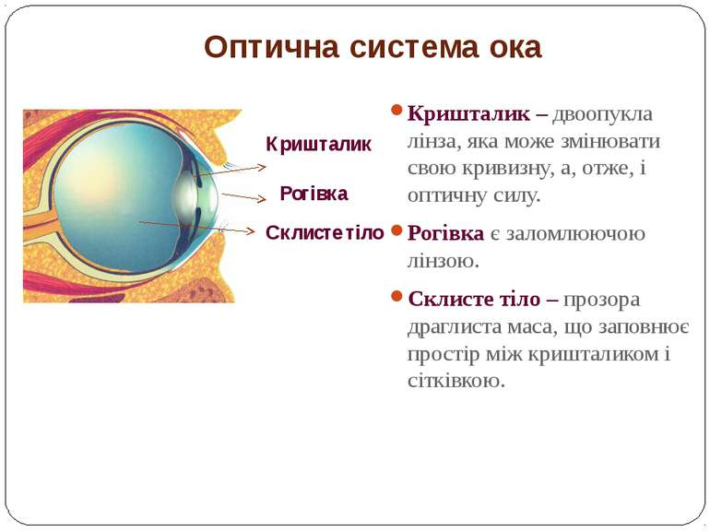
Оптична система ока :
- рогівка – прозора передня частина білкової оболонки (заломлення світла)
- водяниста оболонка – прозора рідина (пропускає промені світла)
- райдужна оболонка
- зіниця – отвір у райдужній оболонці (регулює кількість світла)
- кришталик – лінза (фокусує, заломлює світло)
- склоподібне тіло.

Slide 7
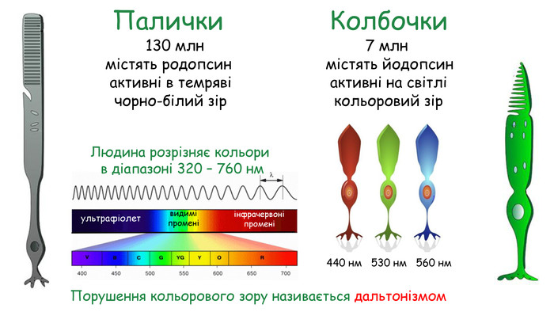
Сприйняття світла і кольору:
Палички (родопсин – пігмент пурпурового кольору, розпадається на світлі, відновлюється в темряві)
Колбочки (йодопсин – пігмент фіолетового кольору, розпадається в темряві, відновлюється на світлі)

Slide 8
Що таке акомодація?
Для чіткого сприйняття предметів необхідно, щоб
їхнє зображення завжди фокусувалось у центрі
сітківки.
Функціонально око пристосоване для
розглядання
віддалених предметів. Проте люди можуть
чітко розрізняти предмети, розташовані на різній
відстані від ока, завдяки здатності кришталика змінювати свою кривизну, а відповідно й заломлювальну силу ока. Здатність ока пристосовуватися до ясного бачення предметів, розташованих на різній відстані називають акомодацією (від лат. акомодатіо – пристосування до чогось).
Порушення акомодаційної здатності кришталика призводить до порушення гостроти зору та виникнення короткозорості або далекозорості.

Slide 9
Що таке короткозорість?
Короткозорість - відхилення від нормальної здатності оптичної системи ока заломлювати промені, яке полягає в тому, що зображення предметів, розташованих близько до очей, виникають перед сітківкою. Короткозорість буває природженою і набутою. При природженій короткозорості очне яблуко має видовжену форму, тому промені від предметів фокусуються перед сітківкою . Чітко видно предмети, розташовані на близькій відстані, а зображення віддалених предметів нечітке, розпливчасте. Набута короткозорість розвивається при збільшенні кривизни кришталика внаслідок порушення обміну речовин або гігієни зору. Існує спадкова схильність до розвитку короткозорості. Основними ж причинами набутої короткозорості є підвищене зорове навантаження, погане освітлення, нестача вітамінів в їжі, гіподинамія. Для виправлення короткозорості носять окуляри з двоввігнутими лінзами.

Slide 10
Далекозорість - відхилення від нормальної здатності оптичної системи ока заломлювати світлові промені. У разі природженої далекозорості очне яблуко вкорочене. Тому зображення предметів, розташованих близько до очей, виникають позаду сітківки . Здебільшого далекозорість виникає з віком (набута далекозорість) унаслідок зменшення еластичності кришталика. При далекозорості потрібні окуляри з двоопуклими лінзами . Підбирає окуляри лікар-окуліст (від лат. окулюс - око). Він вимірює гостроту зору за допомогою спеціальних таблиць.

Slide 11

Однією з причин розвитку короткозорості є перенапруження війкових м'язів кришталика під час роботи з дуже дрібними предметами, тривалого читання при поганому освітленні, читання в транспорті. Під час читання, писання або іншої роботи предмет треба розміщувати на відстані 30-35 см від ока. Занадто яскраве освітлення дуже подразнює фоторецептори сітківки ока. Це також шкодить зору. Світло повинно бути м'яким, не сліпити очі.

Slide 12
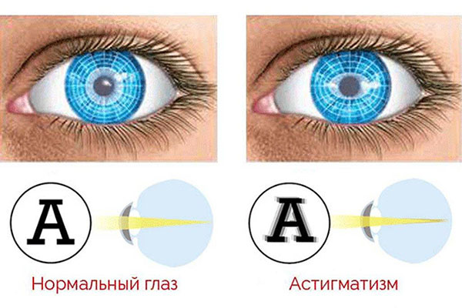
Порушення зору, пов'язане з нерівномірним заломленням світла рогівкою чи кришталиком, називають астигматизмом. У разі астигматизму зазвичай знижується гострота зору, зображення нечітке і викривлене. Астигматизм усувається за допомогою окулярів з особливими (циліндричними) скельцями.

Slide 13
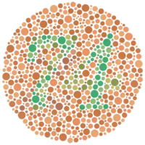
Дальтонізм – це розлад колірного зору або часткова колірна сліпота (у жінок – 0,5 % у чоловіків – 8% ) Розділяють вроджений та набутий дальтонізм. Дальтонізм пов'язаний з відсутністю певних видів колбочок і він не лікується.

Slide 14
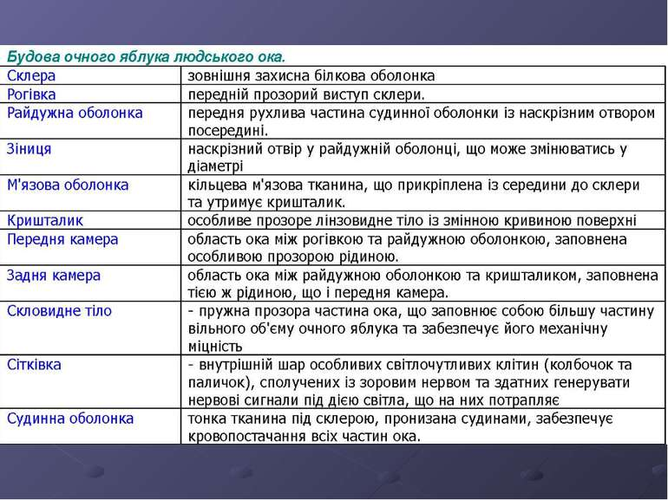

Slide 15


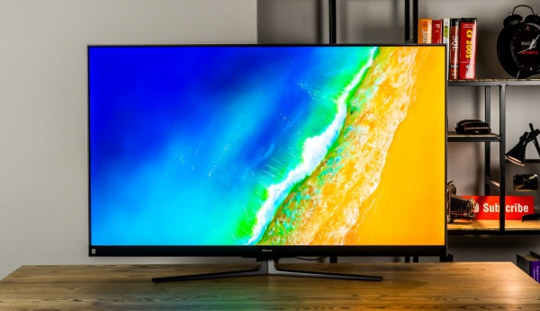
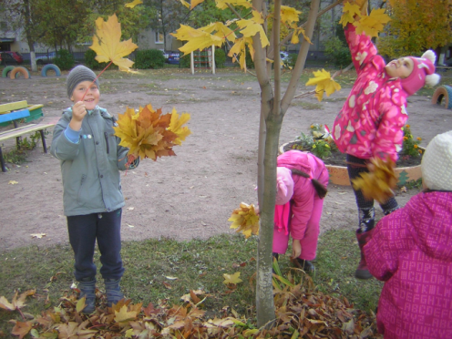
Функції органу зору:
- орієнтування у просторі;
- визначення небезпеки;
- сприйняття інформації 90 %;
- читання;
- розглядання предметів;
- перегляд телепередач;
- трудова діяльність.

Slide 16
Щоб зберегти свій зір треба:
1. Регулярно проходити профілактичні огляди у лікаря. Слід звертатися до спеціаліста мінімум 1 раз на рік, навіть якщо скарги відсутні.
2. Правильно харчуватися.
3. Користуватися сонцезахисними окулярами.
4. Не вживати табачні та наркотичні вироби.
5. Давати очам відпочити.
6. Більше часу проводити на свіжому повітрі.

